Slide 1
Як Unicheck створює академічно доброчесне середовище у закладі освіти
Херсонський державний унiверситет
12 лютого 2021 року

Slide 2
Академічний плагіат – це академічна поведінка, «яка характеризується такими п’ятьма кумулятивними ознаками:
«коли певна особа
(1) використовує слова, ідеї чи результати праці,
(2) що належать іншому визначеному джерелу чи людині
(3) без посилання на джерело, з якого вона була запозичена,
(4) у ситуації, в якій правомірно очікується вказування авторства оригіналу
(5) з метою отримати певну користь, пошану, вигоду, які не обов’язково мають бути грошового характеру»
Б.Т. Фішман

Slide 3
Академічна доброчесність
Академічний плагіат — оприлюднення (частково або повністю) наукових (творчих) результатів, отриманих іншими особами, як результатів власного дослідження (творчості) та/або відтворення опублікованих текстів (оприлюднених творів мистецтва) інших авторів без зазначення авторства
ЗУ Про освіту, ст 42
https://zakon.rada.gov.ua/laws/show/2145-19#n613

Slide 5
Скільки відсотків плагіату має бути в тексті?
0%
04 – Звіт подібності допомагає приймати рішення про текстову роботу

Slide 6
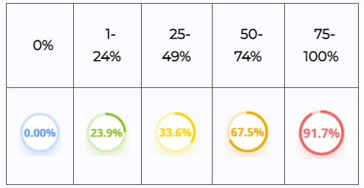
Які бувають відсотки схожості у звітах Unicheck?
Колір відсотку буде залежать від “щільності” знайдених збігів й загальної кількості слів у документі

Slide 7
Досліджуйте кожен звіт Unicheck після перевірки роботи!
Unicheck – це лише інструмент.
Він допомагає викладачам більш детально вивчати роботу і приймати обґрунтовані рішення, а студентам – вказує на те, що потребує цитування.

Slide 8
Види модифікацій, які помічає Unicheck
Текст білого кольору

Slide 9
Види модифікацій, які помічає Unicheck
Приховані символи та картинки з текстом

Slide 10
Види модифікацій, які помічає Unicheck
Замінені літери

Slide 11
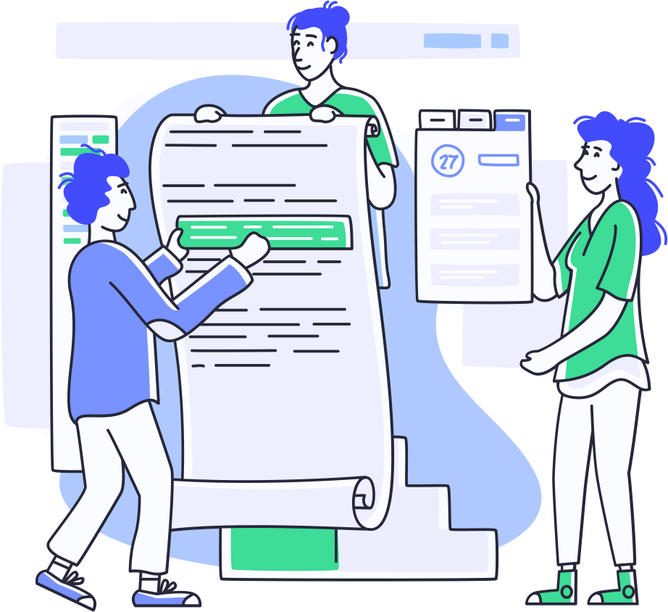
Що робити з власними публікаціями?
Посилання на власні наукові доробки є невід’ємною частиною великого наукового дослідження

Slide 12
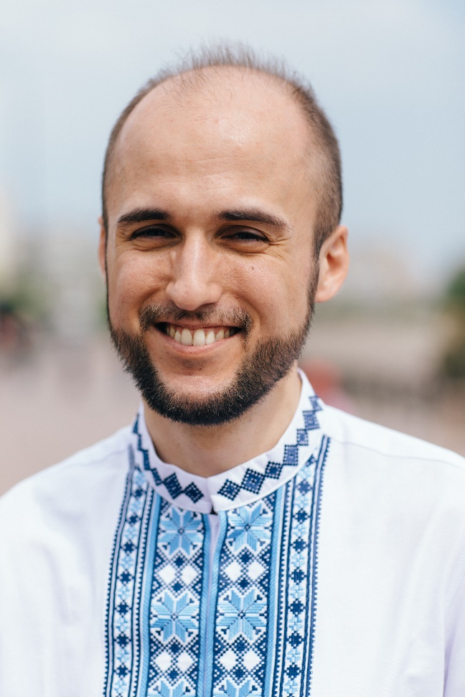
Зв’язок з нами
Андрій Сідляренко
UNICHECK.COM
a.sidliarenko@unicheck.com

